Slide 1
Особенности обеспечения транспортной безопасности объектов транспортной инфраструктуры и транспортных средств железнодорожного транспорта при перевозке грузов повышенной опасности

Slide 2
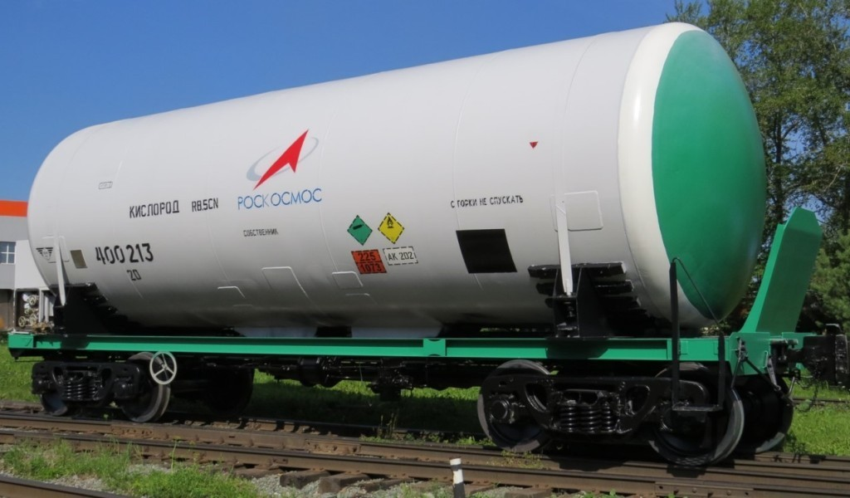
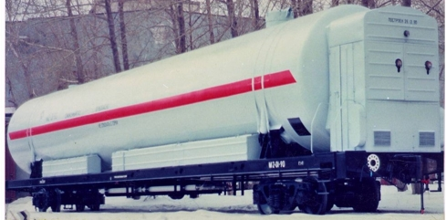
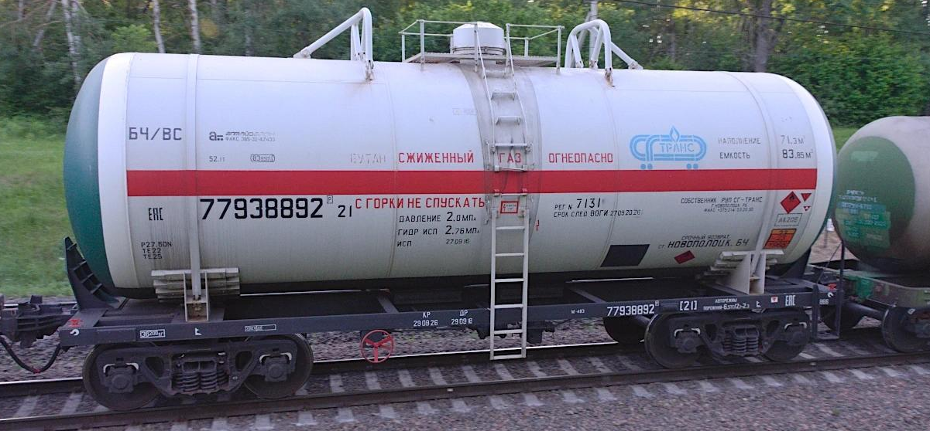
Грузы повышенной опасности
Грузы повышенной опасности - опасные грузы, отнесенные Правительством Российской Федерации к грузам, представляющим повышенную опасность для жизни и здоровья людей и для окружающей среды (пункт 7.3 статьи 1 Федерального закона от 09.02.2007 № 16-ФЗ "О транспортной безопасности");
С 01.03.2023 года вступает в силу Постановление Правительства РФ от 10 марта 2022 г. № 341 «Об утверждении перечня видов грузов повышенной опасности»

Slide 3
Перечень грузов повышенной опасности
1. Опасные грузы, перевозимые железнодорожным транспортом*:
а) опасные грузы следующих различных классов и подклассов (за исключением класса 7):
класс 1, подклассы 1.1, 1.2 и 1.5: взрывчатые вещества и изделия;
класс 1, подкласс 1.3: взрывчатые вещества и изделия группы совместимости С;
класс 1, подкласс 1.4: взрывчатые вещества и изделия с номером ООН 0104, 0237, 0255, 0267, 0289, 0361, 0365, 0366, 0440, 0441, 0455, 0456 и 0500**;
класс 2: воспламеняющиеся, нетоксичные газы (классификационные коды, включающие только буквы F или FС), перевозимые в цистернах;
класс 2: ядовитые газы (классификационные коды, включающие буквы Т, ТF, ТС, ТО, ТFС или ТОС), за исключением аэрозолей;
класс 3: легковоспламеняющиеся жидкости, имеющие классификационные шифры 3011, 3012, 3021, 3022, 3031, 3032, 3041, 3042, (группы упаковки I, II), перевозимые в цистернах;
класс 3 и класс 4.1: десенсибилизированные взрывчатые вещества и изделия;
классы 4.2: грузы, имеющие классификационные шифры 4211, 4221, 4231, 4241, 4251 (группа упаковки I), перевозимые в цистернах;
классы 4.3: грузы, имеющие классификационные шифры 4311, 4321, 4331, 4341, 4351, 4361, 4371, 4381 (группа упаковки I), перевозимые в цистернах;
класс 5.1: жидкие окисляющие вещества, имеющие классификационные шифры 5111, 5151, 5161, 5171 (группа упаковки I), перевозимые в цистернах;
класс 5.1: перхлораты, аммония нитрат, удобрения на основе аммония нитрата и аммония нитрата эмульсии, суспензии или гели, перевозимые в цистернах, а также навалом или насыпью в количестве более 3000 килограмм;
класс 6.1: ядовитые вещества, имеющие классификационные шифры 6111, 6121, 6131, 6141, 6151, 6161, 6171, 6181, 6191 (группа упаковки I);
класс 6.2: инфекционные вещества категории А с номером ООН 2814 и 2900, кроме материала животного происхождения;
класс 8: едкие (коррозионные) вещества, имеющие классификационные шифры 8011, 8021, 8031, 8041, 8051, 8061, 8071, 8081 (группа упаковки I), перевозимые в цистернах;
б) опасные грузы класса 7 с радиоактивными материалами, у которых значение активности на отдельную упаковку равно порогу безопасности для перевозки 3000 А2 (значение А2 определяется согласно положениям пунктов 2.2.7.2.2.1 - 2.2.7.2.2.2 Правил перевозок опасных грузов (приложение 2 к Соглашению о международном железнодорожном грузовом сообщении (СМГС) от 1 ноября 1951 г.) или выше него, за исключением радионуклидов по перечню согласно приложению.

Slide 4
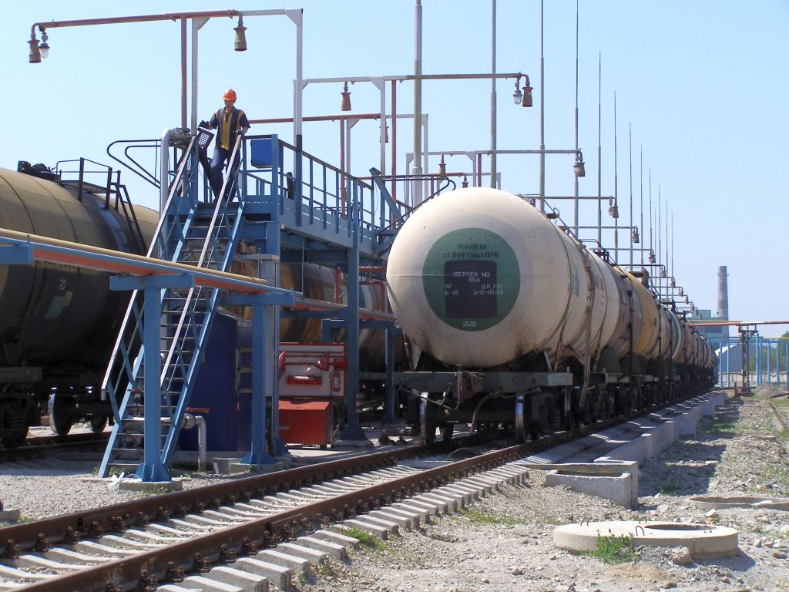
Объекты транспортной инфраструктуры
Объекты транспортной инфраструктуры - технологический комплекс, включающий в себя:
…з) определяемые Правительством Российской Федерации участки автомобильных дорог, железнодорожных и внутренних водных путей, вертодромы, посадочные площадки, а также обеспечивающие функционирование транспортного комплекса здания, сооружения и помещения для обслуживания пассажиров и транспортных средств, погрузки, разгрузки и хранения грузов повышенной опасности и (или) опасных грузов, на перевозку которых требуется специальное разрешение;…
(пункт 5 статьи 1 Федерального закона от 09.02.2007 № 16-ФЗ "О транспортной безопасности");
К объектам транспортной инфраструктуры относятся участки железнодорожных путей:
…в) участки необщего пользования, на которых осуществляются подача и уборка вагонов с грузами повышенной опасности…
(часть 2 Постановления Правительства РФ от 15 сентября 2020 г. № 1442 )

Slide 5
Объекты транспортной инфраструктуры
Вокзал
Железнодорожная станция 1
мост
Железнодорожная станция 2
перегон
ПНП 1
ОТИ 1 - Станция 1
ОТИ 2 - Станция 2
ОТИ 3 – Перегон Станция 1- Станция 2 (при определении или наличии скоростного движения )
ОТИ 4 – Вокзал на Станции 1
ОТИ 5 – Мост на перегоне Станция 1- Станция 2
ОТИ 6 – Железнодорожная станция ПНП
ОТИ 7 – Железнодорожная станция ПНП 2
ОТИ 8 – ПНП 1
ОТИ 9 – ПНП 2
ОТИ 10 – ПНП 3
ОТИ 11 – ПНП 4
Машиностроительное производство
Железнодорожная станция ПНП
ПНП 3
Фронт погрузки/выгрузки
ПНП 2
Объект ТЭК
ПНП 4
Фронт погрузки/выгрузки 2
Объект ТЭК
Железнодорожная станция ПНП2

Slide 6
Защита путей необщего пользования, на которые осуществляется подача и уборка вагонов с грузами повышенной опасности
Стой! Зона транспортной безопасности проход только через КПП
1. Видеомониторинг по периметру и в ТС ЗТБ
2. Передача данных в реальном времени
3. Хранение данных 30 дней
4. Выявление нарушителя на КЭ
5. Воспрепятствовать проникновению в технологический сектор и КЭ
6. Проводить досмотр…
7. Обеспечивать реагирование на АНВ (подготовку АНВ) силами ГБР
4
4
Переезд
КЭ
8
КПП
5
КПП
Пост ТБ
7
5
6
Правила пропускного и внутриобъектового режима. Ответственность за нарушения
МВД
ФСБ
ТУ Ространснадзор
(часть 5, 24 Требований, утвержденных Постановлением Правительства РФ от 08.10.2020 г. № 1633 )

Slide 7
Защита путей необщего пользования, на которые осуществляется подача и уборка вагонов с грузами повышенной опасности
Стой! Зона транспортной безопасности проход только через КПП
1. Видеомониторинг по периметру и в ТС ЗТБ
2. Передача данных в реальном времени
3. Хранение данных 30 дней
4. Выявление нарушителя на КЭ
5. Воспрепятствовать проникновению в технологический сектор и КЭ
6. Проводить досмотр…
7. Обеспечивать реагирование на АНВ (подготовку АНВ) силами ГБР
Переезд
4
4
8
КПП
Пост ТБ
7
5
6
Правила пропускного и внутриобъектового режима. Ответственность за нарушения
МВД
ФСБ
ТУ Ространснадзор
(часть 5, 24 Требований, утвержденных Постановлением Правительства РФ от 08.10.2020 г. № 1633 )

Slide 8
Защита путей необщего пользования, на которые осуществляется подача и уборка вагонов с грузами повышенной опасности
Стой! Зона транспортной безопасности проход только через КПП
1. Видеонаблюдение и видеомониторинг по периметру и в ЗТБ
2. Видеорапознование
3. Хранение данных 30 дней
4. Создать и оборудовать ПУОТБ
5. Ограничить доступ (перемещение) в ЗТБ физических лиц, материальных объектов вне установленных мест прохода (перемещения)
6. Обеспечивать реагирование на АНВ (подготовку АНВ) силами ГБР
7. Пропускной и внутриобъектовый режимы
4
4
Переезд
8
КПП
Пост ТБ
7
Правила пропускного и внутриобъектового режима. Ответственность за нарушения
МВД
ФСБ
ТУ Ространснадзор
(часть 5, 9 Требований, утвержденных Постановлением Правительства РФ от 08.10.2020 г. № 1635 )

Slide 9
Транспортные средства
Транспортные средства - устройства, предназначенные для перевозки физических лиц, грузов, багажа, ручной клади, личных вещей, животных или оборудования, установленных на указанных транспортных средствах устройств, в значениях, определенных транспортными кодексами и уставами, и включающие в себя:
…е)железнодорожный подвижной состав, осуществляющий перевозку пассажиров и (или) грузов повышенной опасности, допускаемых к перевозке по специальным разрешениям в порядке, устанавливаемом Правительством Российской Федерации …
(пункт 11 статьи 1 Федерального закона от 09.02.2007 № 16-ФЗ "О транспортной безопасности");

Slide 10
Требования по защите транспортных средств
Установленное требование | Пункт
Назначить лицо (лиц), ответственное за обеспечение транспортной безопасности | 6.1, 6.2
Представить в Росжелдор полную и достоверную информацию для ведения реестра | 6.3
Разработать, утвердить и направить паспорт обеспечения транспортной безопасности в Росжелдор (в течении месяца+7 дней) | 6.4
Привлечь ПТБ, в том числе ГБР | 6.5
Реализовывать мероприятия, предусмотренные паспортом транспортного средства, не позднее одного года | 6.8
Обеспечивать доступ к данным с технических средств МВД, ФСБ, Ространснадзор | 6.9
Проверять сведения в отношении лиц, в соответствии со Ч.1 ст.10 | 6.10
Обеспечивать подготовку и аттестацию сил обеспечения транспортной безопасности | 6.12
Информировать в наглядной и доступной форме всех физических лиц, находящихся на транспортном средстве | 6.13
В случае разработки и утверждения паспорта транспортного средства на группу транспортных средств переутверждать не менее 1 раза в 6 месяцев | 6.15, 6.16
Обеспечить связь СТИ-Перевозчик-ПТБ-локомотивная бригада | 6.20
Создать ПУОТБ (Если более одного ТС) | 6.21
Обеспечивать силами обеспечения транспортной безопасности транспортного средства реагирование на подготовку к совершению или совершение АНВ, в том числе передачу тревожного сигнала (оповещение) с транспортного средства, осуществляющего перевозку | 6.25
Ограничить доступ пассажиров, третьих лиц к системам, агрегатам, механизмам, средствам управления и обеспечения функционирования транспортного средства | 6.27
Организовать учения и тренировки не реже одного раза в месяц | 6.29
Передавать органам МВД И ФСБ нарушителей и выявленные запрещенные предметы | 6.30
Утвердить организационно-распорядительные документы, прилагаемые к типовой форме паспорта транспортного средства | 6.31
(часть 6 Требований, утвержденных Постановлением Правительства РФ от 10.10.2020 г. № 1533 )

Slide 11
Требования по защите транспортных средств
1) оснастить транспортные средства следующими техническими средствами обеспечения транспортной безопасности:
средства видеонаблюдения в кабине транспортного средства и на путях прохода в салон (кабину) транспортного средства (локомотива);
средства контроля доступа к перевозимому грузу;
средства обработки, накопления, хранения видеоинформации не менее 30 суток и доступа к данным в соответствии с порядком доступа и передачи данных;
2) не допускать посторонних физических лиц на транспортное средство, за исключением лиц, выполняющих погрузочно-выгрузочные работы на транспортном средстве;
3) обеспечить проведение сверки и (или) проверки документов у персонала объекта транспортной инфраструктуры на границе зоны транспортной безопасности при проведении погрузочно-выгрузочных работ и технического обслуживания транспортного средства;
4) обеспечить выявление нарушителей, в действиях которых усматриваются признаки подготовки к совершению или совершения актов незаконного вмешательства, при движении транспортного средства в составе поезда путем наблюдения с обеих сторон поезда;
5) проводить визуальный осмотр транспортного средства при подаче под погрузку и после выгрузки в целях выявления предметов и веществ, которые запрещены или ограничены для перемещения;
6) воспрепятствовать попаданию предметов и веществ, которые запрещены или ограничены для перемещения, в зону транспортной безопасности транспортного средства путем проведения сверки и (или) проверки материальных пропусков, накладных, ведомостей и иных перевозочных документов, относящихся к транспортному средству, грузам, перемещаемым в зону транспортной безопасности транспортного средства, идентификации транспортного средства, грузов, установления действительности оснований для перемещения их в зону транспортной безопасности работником сил обеспечения транспортной безопасности;
7) обеспечить контроль за дверями, люками транспортного средства при выполнении погрузочно-выгрузочных работ на этом транспортном средстве силами обеспечения транспортной безопасности;
8) обеспечить защиту транспортного средства (группы транспортных средств) при их отцепке от поезда на промежуточной станции по причине технической неисправности транспортного средства.

